Slide 1
EUROPA.-LA VUELTA AL MUNDO EN 885 JARDINES.-S.-FRANCIA .chateaux
Selección de textos y fotografías por
JOSE ELIAS BONELLS

Slide 2
Chateau de Vendeuvre
El castillo de Vendeuvre está situado en el municipio de Vendeuvre , cerca de Lisieux en Normandía .
Clasificado como monumento histórico, tanto por su exterior e interior, Vendeuvre es una aristocrática casa prototípica país Norman.
Fue abierto al público en 1983.
Vendeuvre fue construido entre 1750 y 1752 a partir de los planos del arquitecto Jacques-François Blondel y es un gran ejemplo de una casa de campo (maison de campagne) del siglo XVIII..

Slide 3
Su propietario, Alexandre Le Forestier,'' señor'' de Vendeuvre, viniendo de un Cotentin familia que se decía descendiente de los Condes de Flandes , quería un moderno lugar de veraneo construida en el estilo de la época.
La casa señorial vieja fue demolida, ya que estaba húmeda (que estaba más cerca de las inmersiones orillas de los ríos que el actual edificio) y construido parcialmente en la pendiente ladera.
Durante la Revolución Francesa , Alejandro de Vendeuvre y su familia vivieron en Rouen , su casa en Caen habia sido incendiada. Como la familia no emigro durante la Revolución, el castillo se salvó de la destrucción, preservando así la decoración original y la mayoría de los muebles.

Slide 4
Los jardines formales que han sido creados por el actual conde de Vendeuvre, tienen una clásica estrictamente simétrico trazado de diseños desplazamiento de cerca recortadas en contraste con las reservas de grava, y las fronteras y las coberturas de la fijados en el césped, con un agua formal más allá, flanqueado por Pollarded tilos ( tilos ), contra un fondo de los bosques antiguos.
Más allá de los campos en pendiente del valle del río inmersiones , las colinas del Pays d'Auge se pueden ver en la distancia.
Restaurado de acuerdo a los planes, de 1813, estos jardines geométricos franceses se complementan perfectamente con el jardín delantero igualmente simétrico del castillo.

Slide 5
Una avenida de tilos de 150 años de edad o tilos , al lado del castillo, marca la zona de los jardines "práctico" o "utilidad".
Una parte esencial del castillo durante los siglos, XVII o XX.proporcionando cantidad de alimentos de cosecha propia, los llamados jardines prácticos incluyen:
Un estanque que contiene, en un extremo, la trucha para las ocasiones especiales y en el otro extremo, separados por redes, los peces de agua dulce más comunes para los viernes y otros días de ayuno.
Los peces han sido alimentados con restos de cocina y pellets de harina.

Slide 6
Un palomar , reconstruido en 1811, que cuenta con más de 1.400 agujeros para palomas .
El techo fue diseñado para tomar un poco de agua de lluvia para las aves para bañarse .
Una casa de hielo construida como una pirámide , para almacenar el hielo del estanque en el laberinto de invierno.
Tiene una puerta que mira hacia el norte para ayudar a preservar mejor la baja temperatura en su interior.
Durante el Renacimiento , el hombre se sintió fascinado por los mecanismos hidráulicos.

Slide 7
Estaban sobre todo de moda en Francia en los siglos XVII y XVIII, para entretener, sorprender y encanto.
Para agregar una nueva dimensión a sus parques y jardines, dispositivos artificiales para imitar la naturaleza han encontrado su lugar, sobre todo en forma de fuentes.
Ligado a una leyenda de la antigüedad, de un árbol que atrajo, por sus raíces, toda la ciencia y la sabiduría.
A su alrededor, las plantas fueron cultivadas y fertilizadas por los espíritus del lugar a que sus raíces alcanzan las profundidades subterráneas y sus ramas simbolizan la aspiración de la ascensión hacia el cielo.

Slide 8
Inspirado por otra leyenda, esta vez de un joven jardinero desalentado por el fracaso de su jardín, que fue en busca de la ayuda de la Hippocrene fuente, creada cuando Pegasus había pateado el suelo con sus pezuñas.
El que bebió del agua estaba seguro de ser inspirado por las musas.
Una vez dormido, el jardinero soñaba con cuatro hombres: un técnico de jardinería, un hombre de buen gusto, un poeta y un pintor.
Ellos le dijeron que, individualmente, no fueron capaces de crear un gran jardín, pero que juntos habían construido los jardines más bellos del mundo.

Slide 9
En su despertar, el jardinero intentó el agua de la fuente al mismo tiempo rezando para que las musas le concederían los cuatro dones necesarios para su profesión: la técnica, el buen gusto, la poesía y el arte.
Riendo, en su lugar le dieron dedos verdes.
La tortuga tiene un papel importante en la mitología de muchas culturas.
En América Central , según una antigua leyenda, el dios de la lluvia Chaac había caído bajo los encantos de una hermosa diosa y abandonado la tierra.
Una grave sequía reinó en todo el país de la Mayas pero Chaac ya no oyó las invocaciones de los sacerdotes.

Slide 10
Como último recurso, los mayas les pide a las tortugas sagradas para intervenir con el dios de la lluvia. Izada en el techo de los templos y las casas, las tortugas llaman por su nombre "Chaac" como una sola voz, lo que lo llevó a sus sentidos.
En su invitación, las tortugas escupían agua, apagar la sed de los mayas y salvaban las cosechas.
Neptuno , dios griego del mar, fue seducido por la bella y sabia ninfa, Cleance.
Un día, él se arrojó sobre ella, pero Cleance se defendió tan bien que Neptuno retrocedió. "El frío de la roca le conviene", dijo, transformándola inmediatamente en piedra.

Slide 11
Sorprendido por esto, las otras ninfas imploraron Tetis que intercediera ante los dioses de Olympus para la restauración de su vida.
Al no poder hacer nada contra el poder de Neptuno, acordaron un compromiso: Cleance seguiría siendo una estatua de piedra, sino en el interior, su corazón puede continuar latiendo.
En un exótico pabellón con techo de cobre es un "cuarto frío" donde uno puede descansar durante los días calurosos de verano. Según la mitología greco-romana, una ninfa joven, seguido por el dios Pan , se refugió en la cueva, tomando la forma de una fuente de agua pura. Esta gruta está inspirado en esa cueva mitológica. Los 200.000 proyectiles utilizados en las paredes en Vendeuvre ayudan a recrear la atmósfera sobrenatural que se adapte a una vivienda de las ninfas.

Slide 12
Evocadora la historia de un poderoso rey en un país rico, donde los habitantes estaban muy contentos.
El Rey, siempre un angustiado, estaba satisfecho continuamente con su posición y la de su reino.
Fue a consultar a la mujer sabia de la madera perdida que la meditación prescrita en el "templo de las ocho columnas.
El rey entró en el templo, pero después de unos pocos minutos a todos sus problemas había regresado.
Iba a salir, cuando comenzó a llover en todo el templo, que le impidió salir.
Poco a poco, la música ligera de las gotas de lluvia sobre la tierra ayudó a aliviar su angustia

Slide 13
.Al pasar por el velo de la lluvia, todo al fin parecía estar bien con el mundo.
En el suelo, delante de las columnas del templo había una sola letra, tallado por el agua de lluvia. Las cartas escritas la palabra "serenidad.
Leyenda china dice que una hermosa chica llamada Yin no se cansaba de mirar su propio reflejo en el agua cada vez que daba un paseo por el puente rojo.
Han, el cazador de pájaros, abrió su corazón a ella, pero Yin rechazó, ya que el agua sólo se mostraba el reflejo de su rostro sin gracia.
Movido por la tristeza del cazador de pájaros, las palomas comenzaron a escupir en el agua, lo que refleja de inmediato a las almas de los dos jóvenes.

Slide 14
La reflexión de Yin se distorsionó por su vanidad, mientras que la reflexión de Han ilumina la superficie. Esta visión se derritió el corazón de Yin y la pareja se amaban tanto que, en ciertas noches, se puede distinguir sus siluetas se apoya en el puente escarlata.
Los laberintos eran lugares de escape.
Se dijo que cada vez que alguien tenía preocupaciones, un paseo por el misterioso laberinto ayudaba a uno escapar del mundo real, aunque sólo sea por un corto tiempo.
Los jardines del castillo de Vendeuvre contienen dos laberintos , conocido como el 'laberinto regular "y el" laberinto de campo'

Slide 15
El laberinto regular es una masa de tejos de cobertura y rosales blancos en el jardín.
El laberinto campo cubre una superficie de una hectárea.
Un paraíso verde de árboles raros y muchas maravillas, hacia el pabellón de té japonés.
En este sentido, se anima a todos los visitantes a participar en la búsqueda de un pequeño conejo.

Slide 16
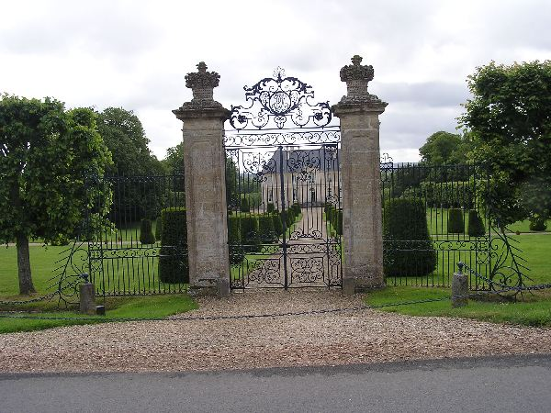
Notes:
Chateau de Vendeuvre

Slide 17
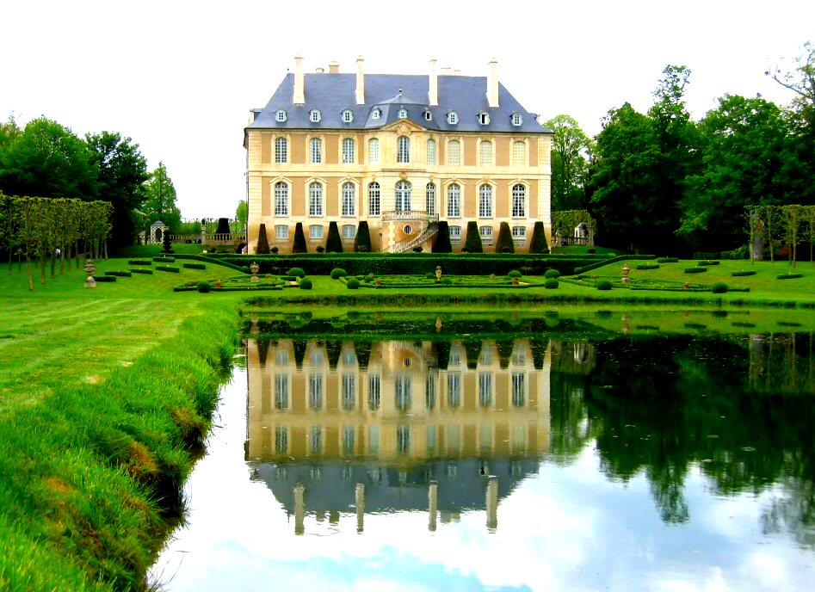
Notes:
Chateau de Vendeuvre

Slide 18
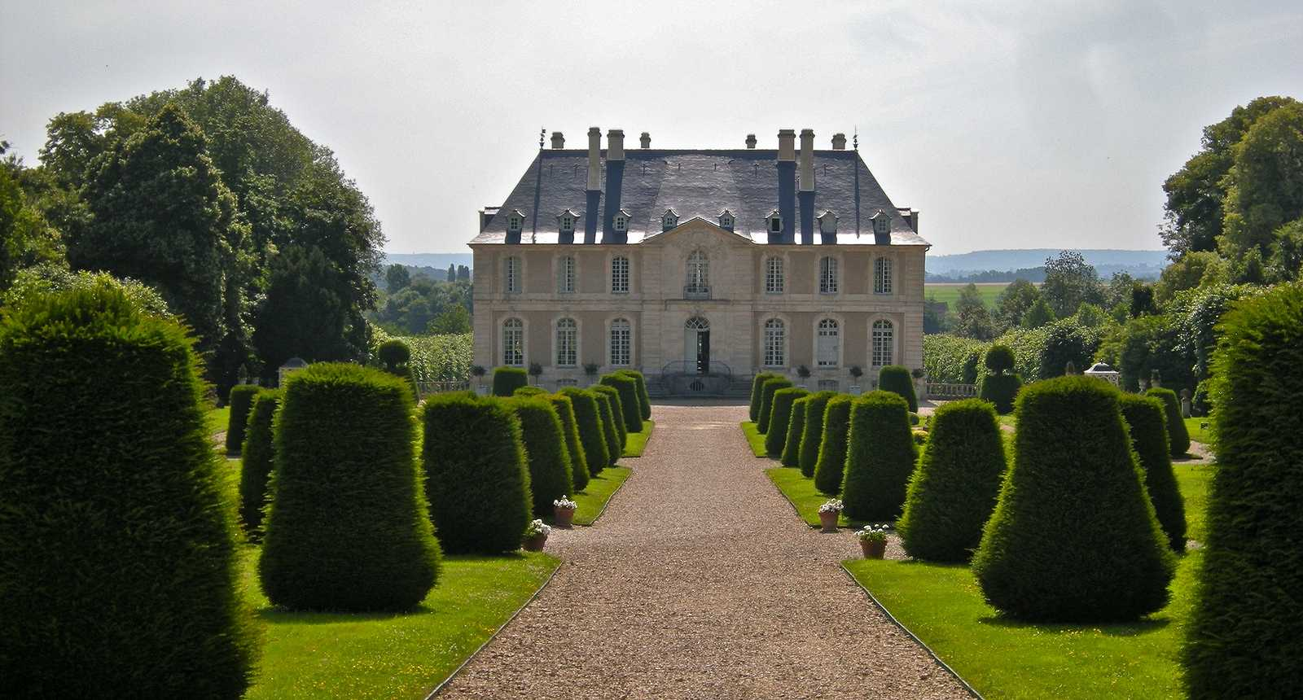
Notes:
Chateau de Vendeuvre

Slide 19
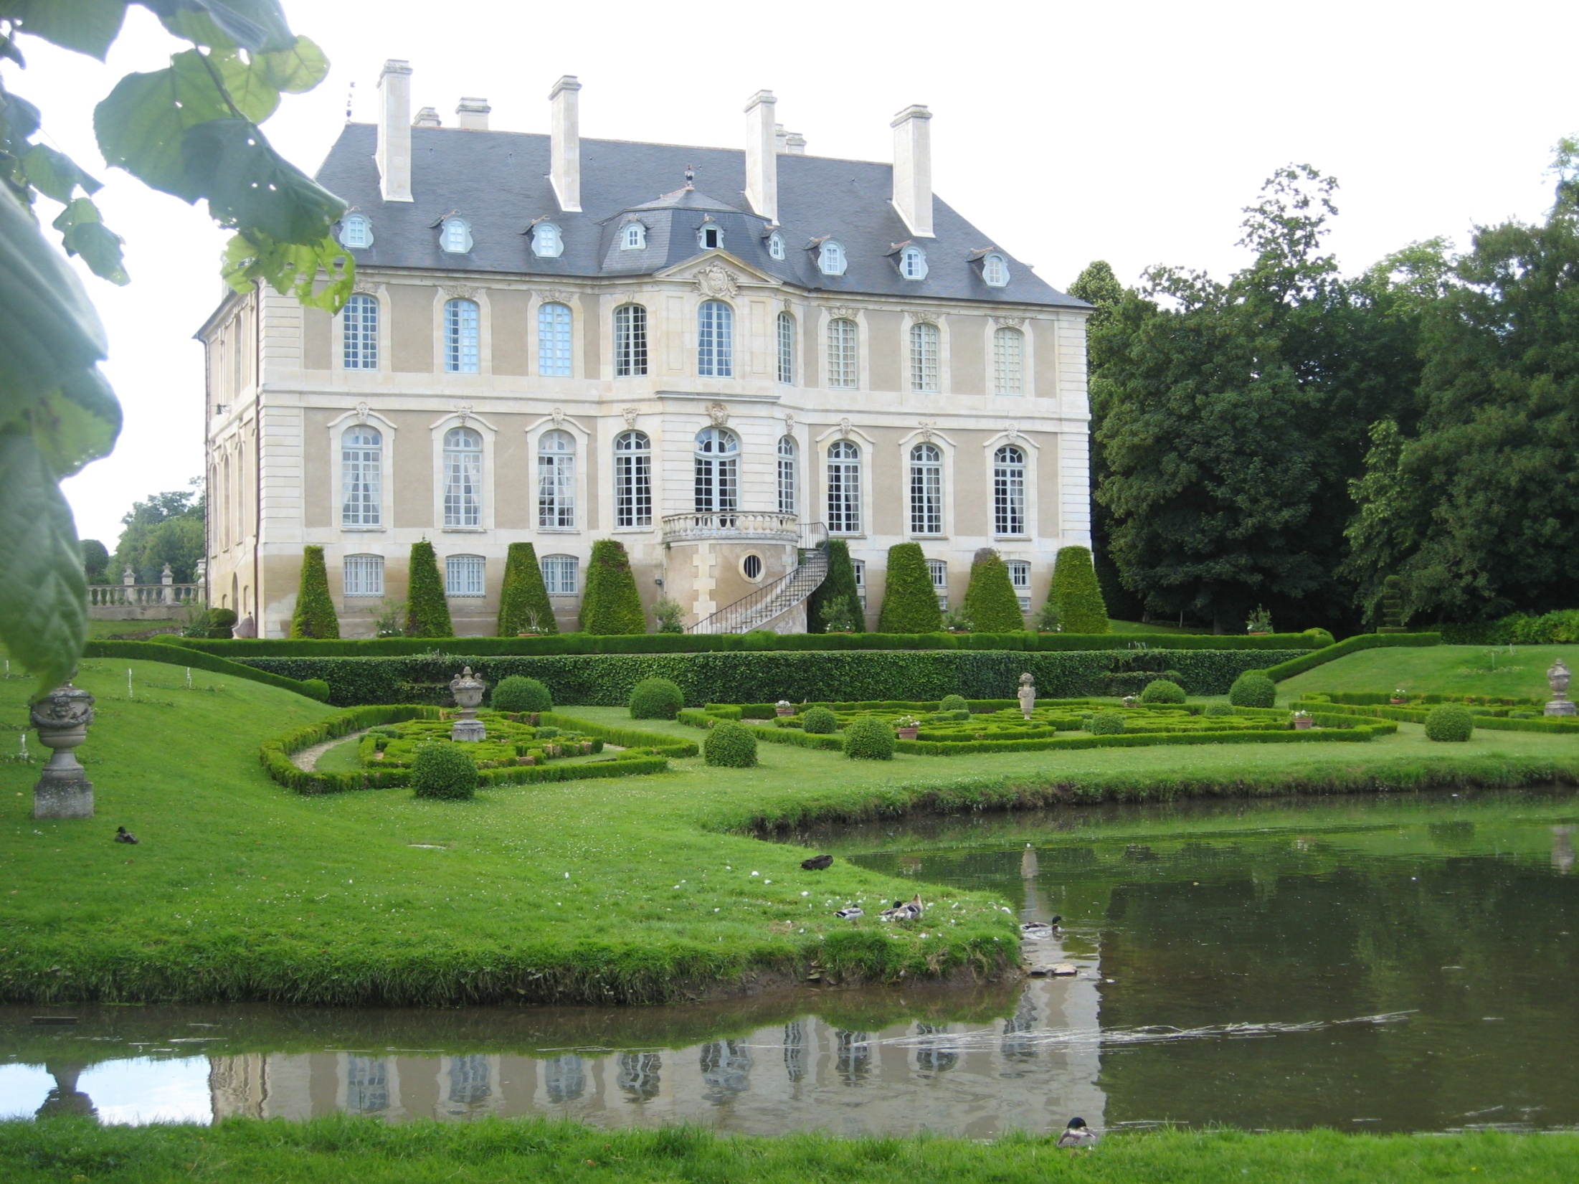
Notes:
Chateau de Vendeuvre

Slide 20
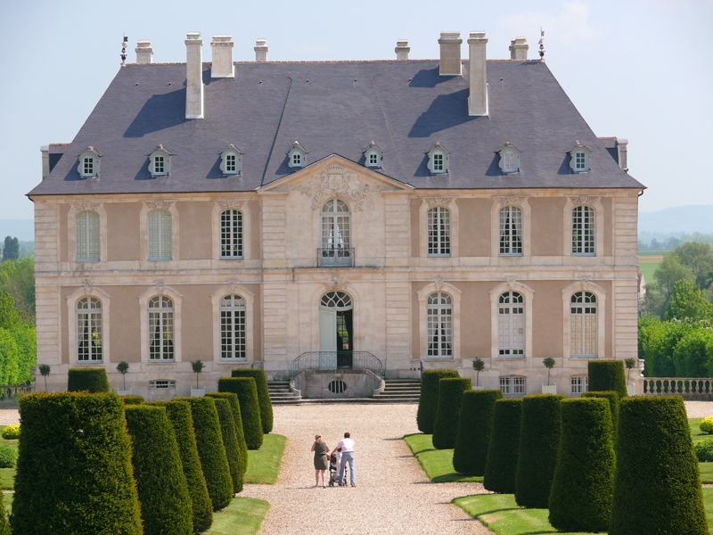
Notes:
Chateau de Vendeuvre

Slide 21
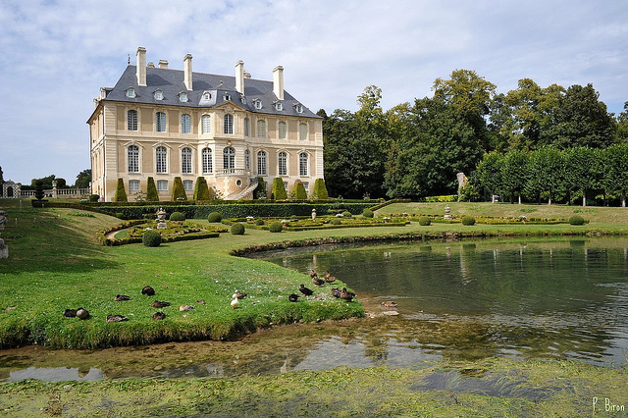
Notes:
Chateau de Vendeuvre

Slide 22
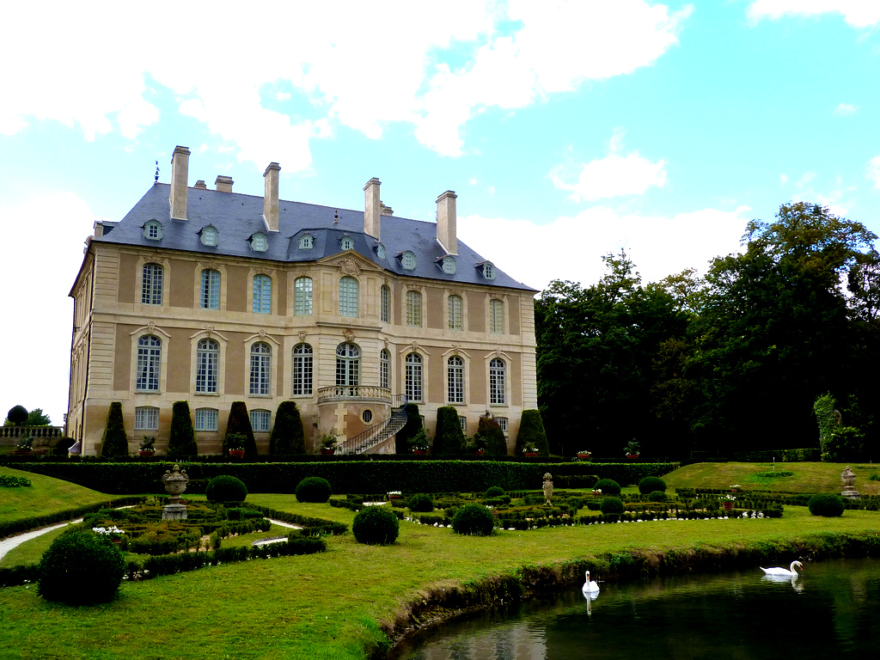
Notes:
Chateau de Vendeuvre

Slide 23
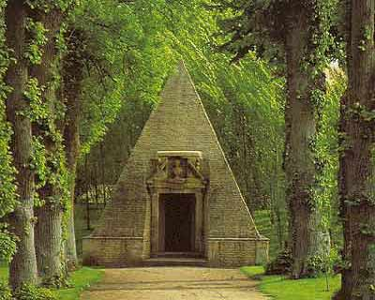
Notes:
Chateau de Vendeuvre

Slide 24
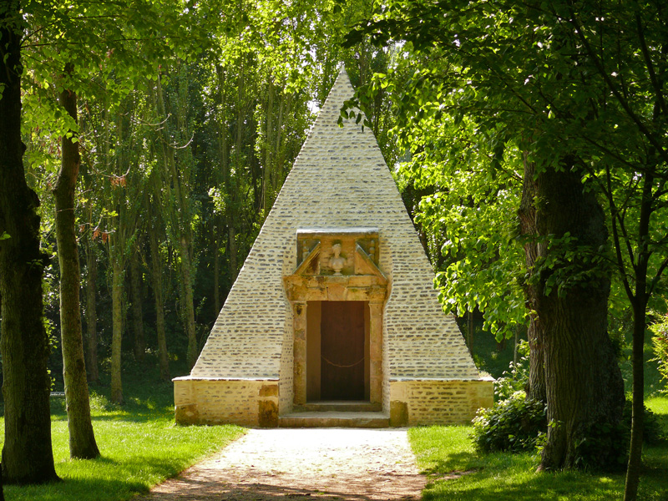
Notes:
Chateau de Vendeuvre

Slide 25
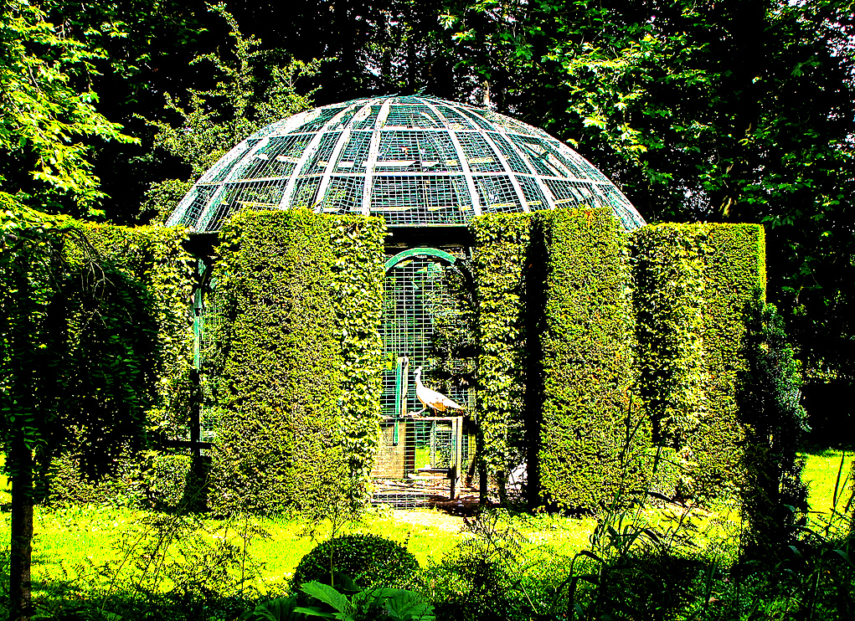
Notes:
Chateau de Vendeuvre

Slide 26
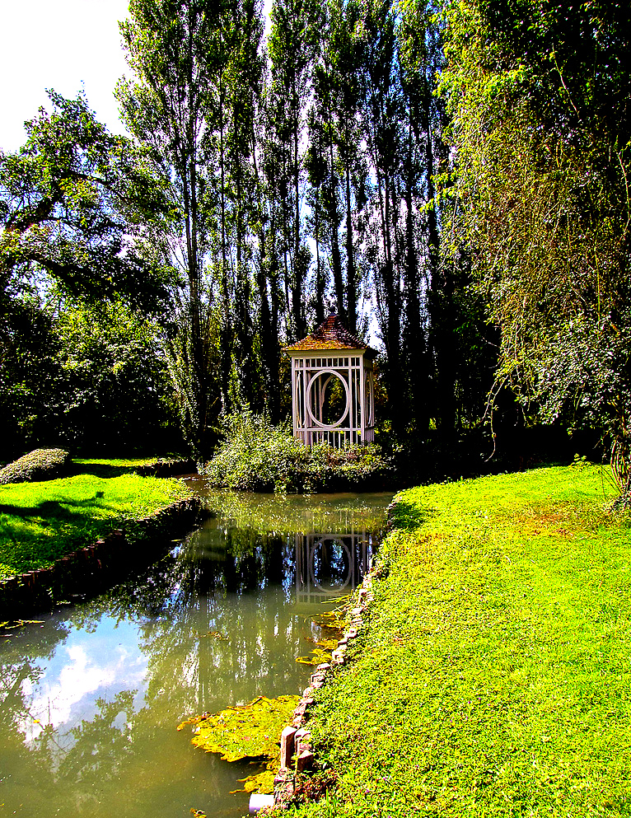
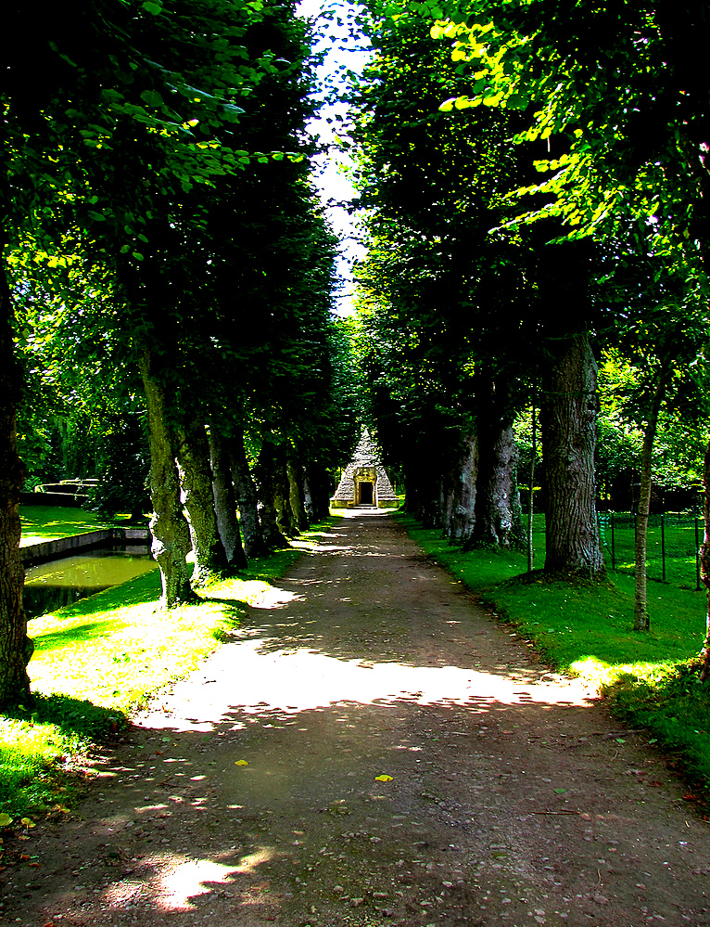
Notes:
Chateau de Vendeuvre

Slide 27
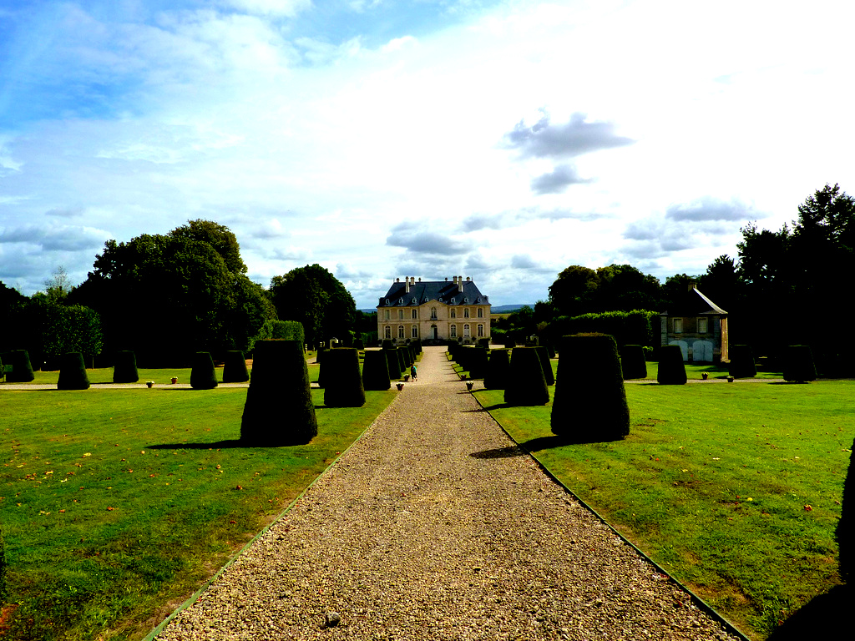
Notes:
Chateau de Vendeuvre

Slide 28
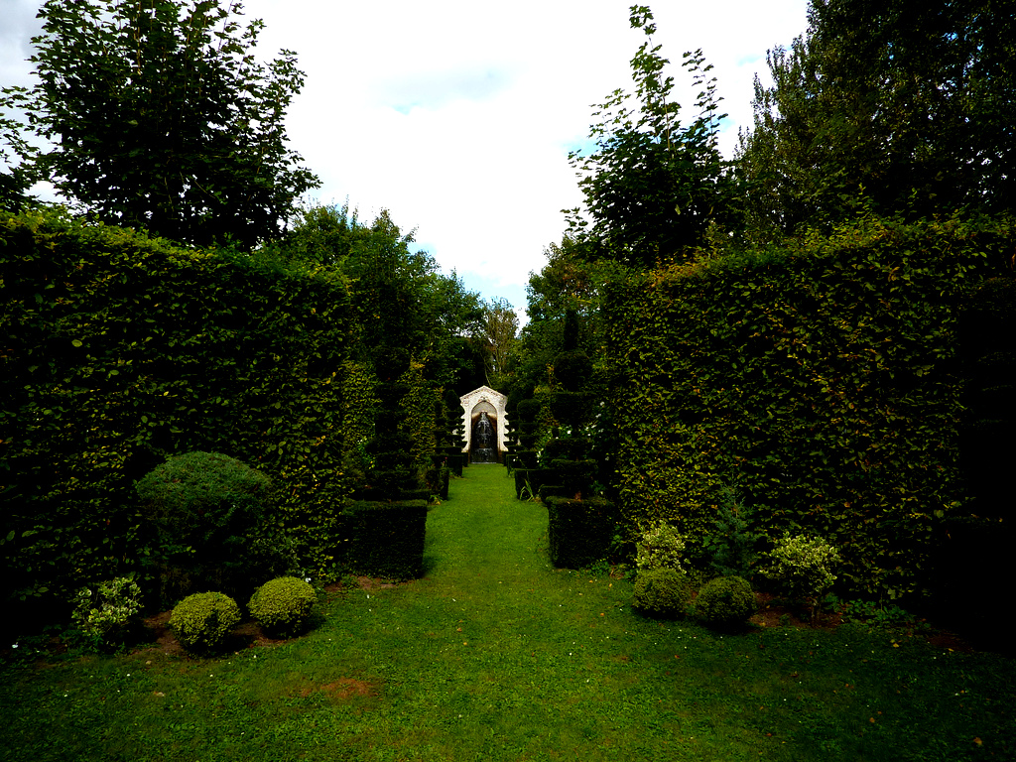
Notes:
Chateau de Vendeuvre

Slide 29
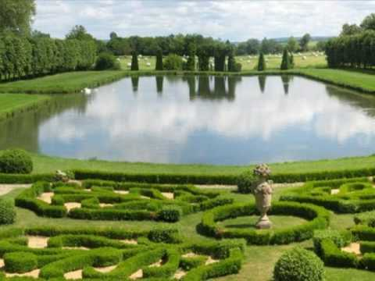
Notes:
Chateau de Vendeuvre

Slide 30
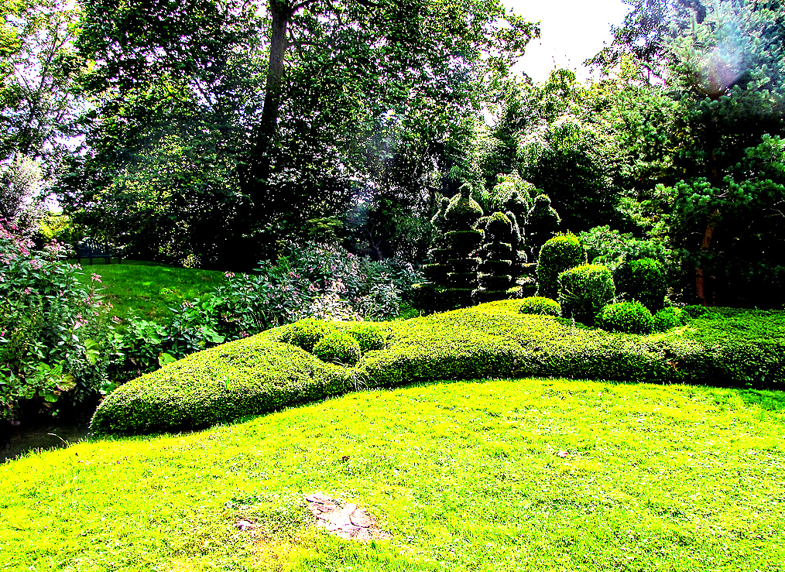
Notes:
Chateau de Vendeuvre

Slide 31
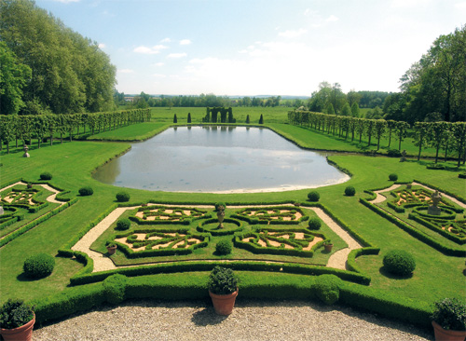
Notes:
Chateau de Vendeuvre

Slide 32
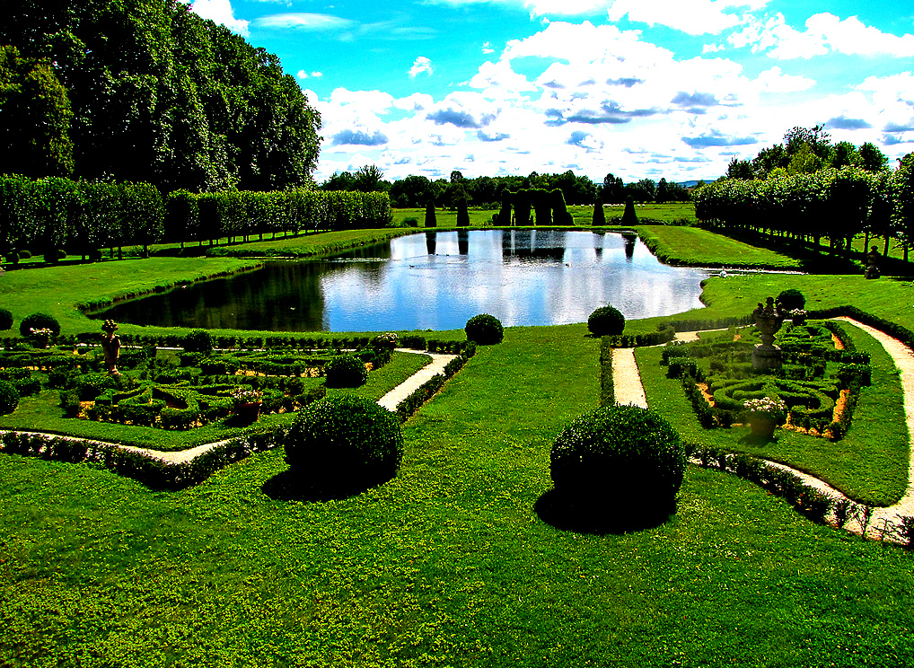
Notes:
Chateau de Vendeuvre

Slide 33
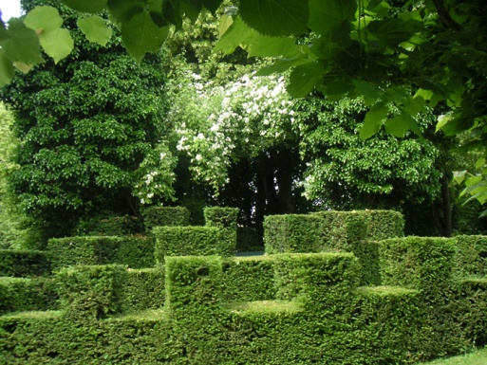
Notes:
Chateau de Vendeuvre

Slide 34
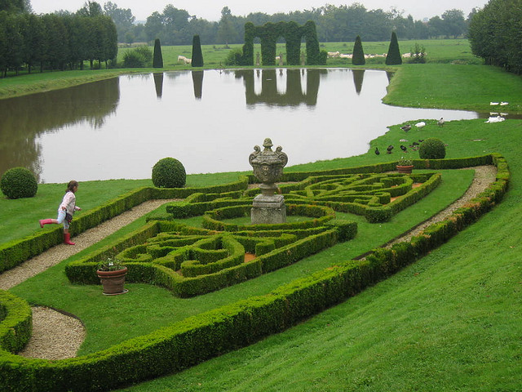
Notes:
Chateau de Vendeuvre

Slide 35
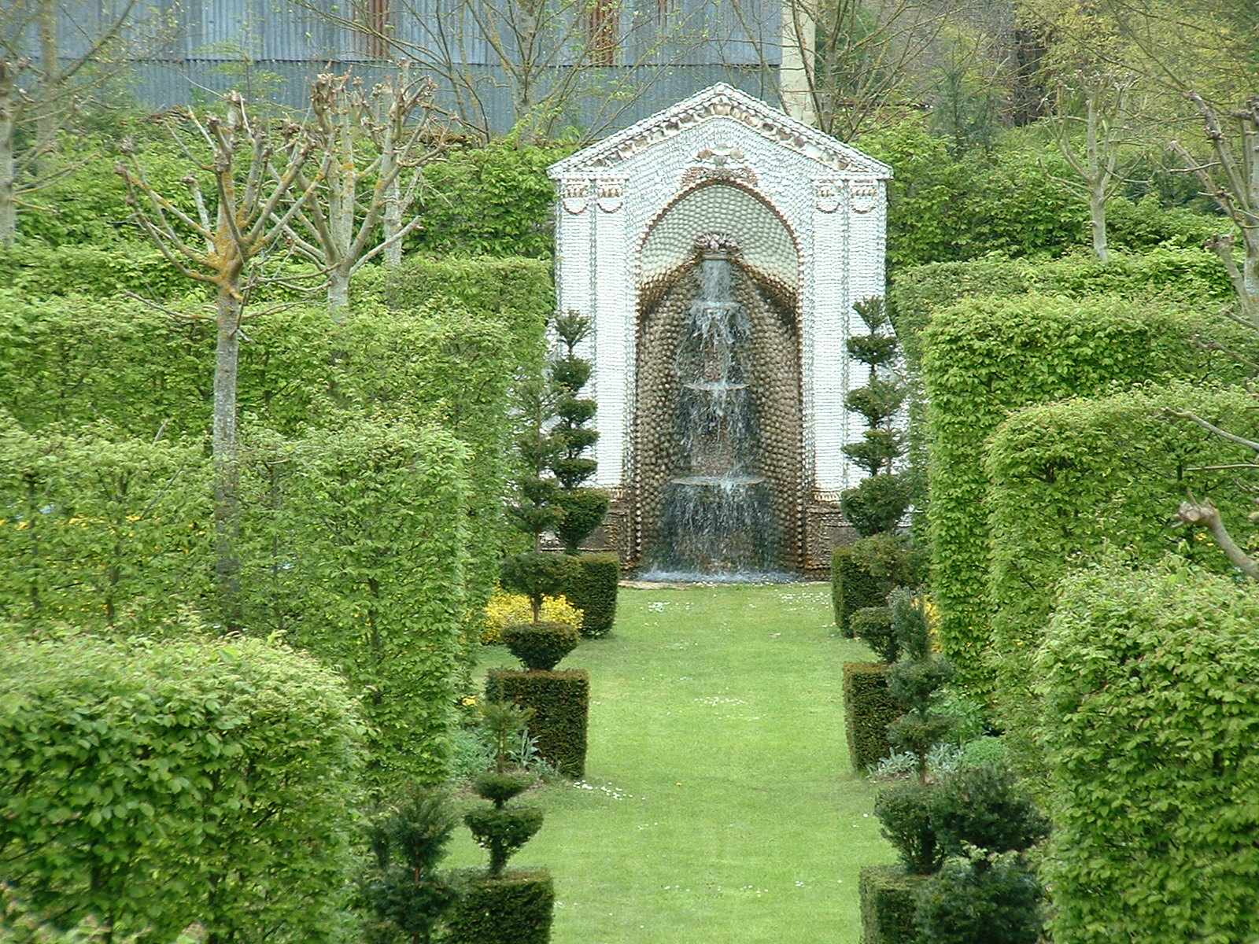
Notes:
Chateau de Vendeuvre

Slide 36
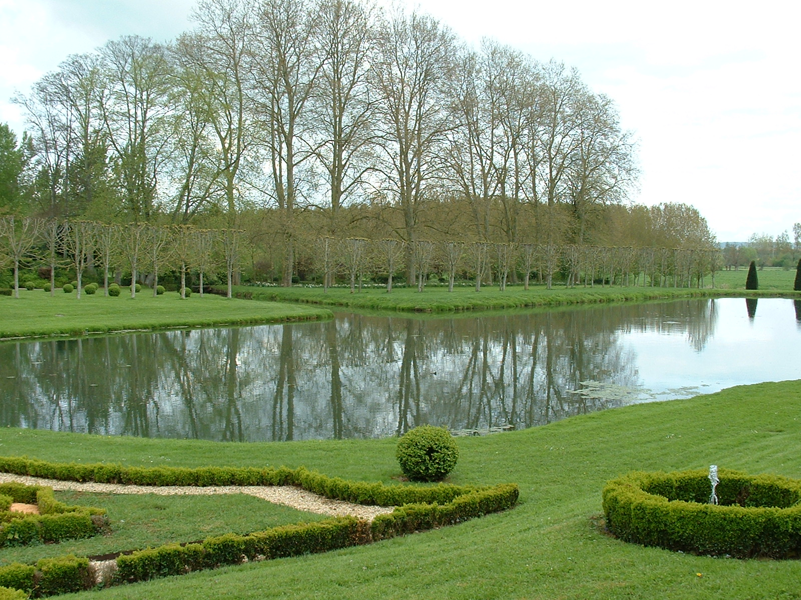
Notes:
Chateau de Vendeuvre

Slide 37
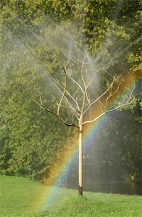
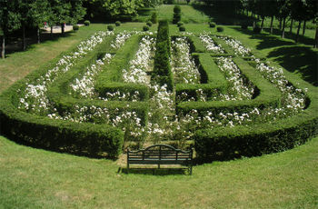
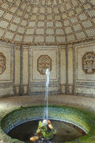
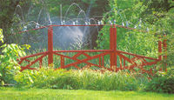
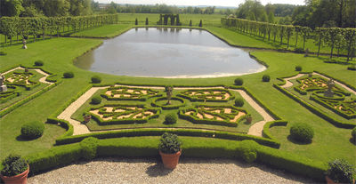
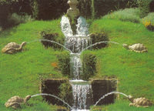
Notes:
Chateau de Vendeuvre

Slide 38
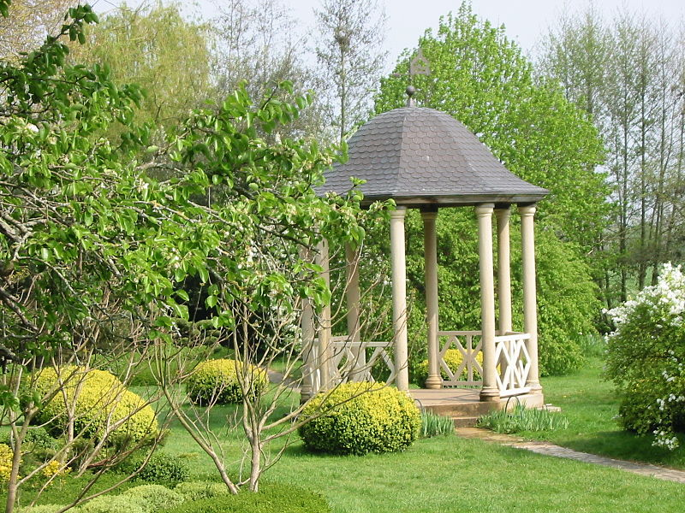
Notes:
Chateau de Vendeuvre
.-Templo de la Serenidad

Slide 39
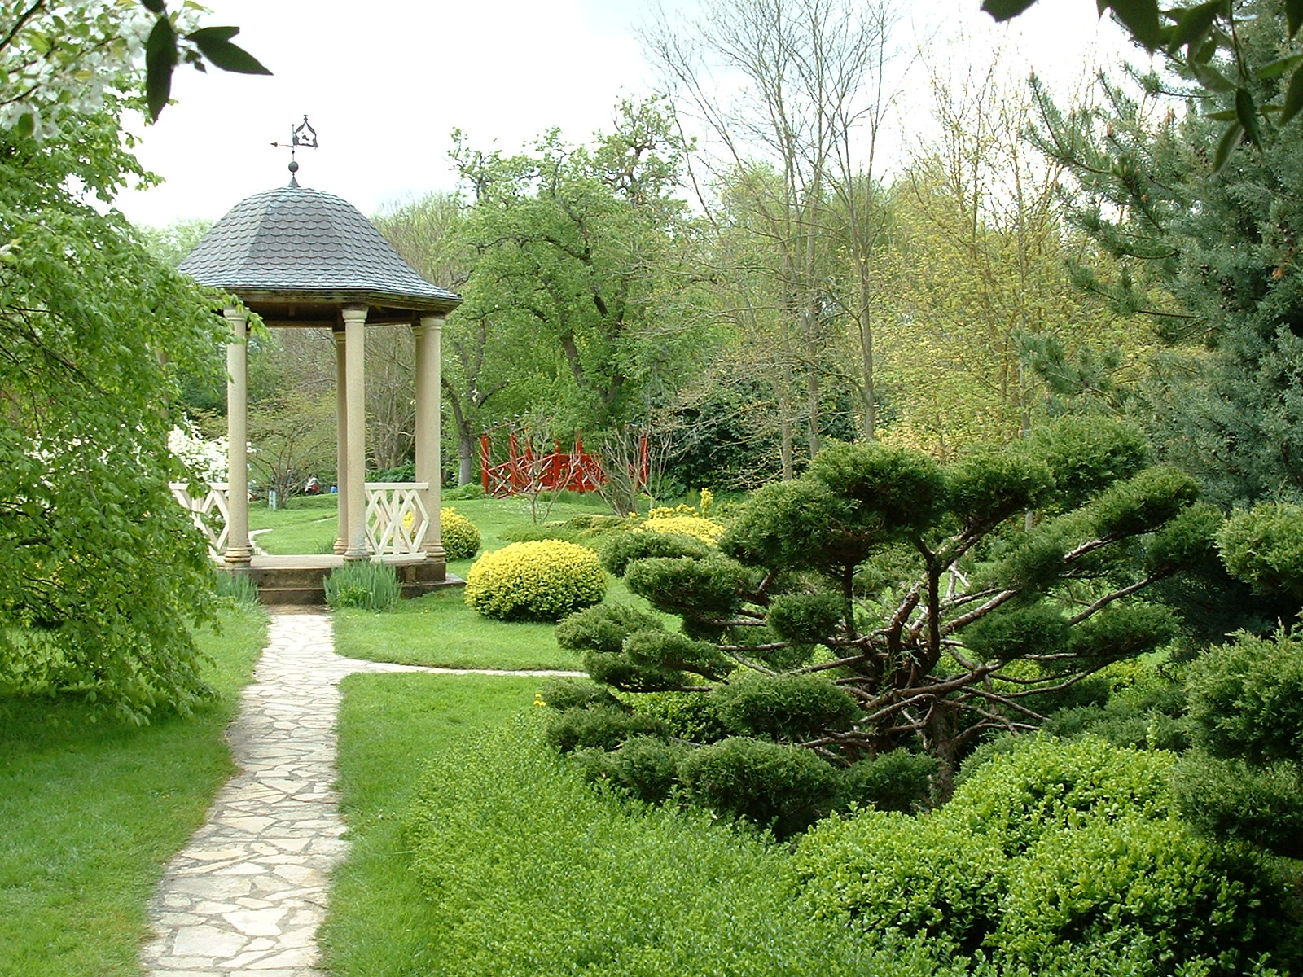
Notes:
Chateau de Vendeuvre
.-Templo de la Serenidad

Slide 40
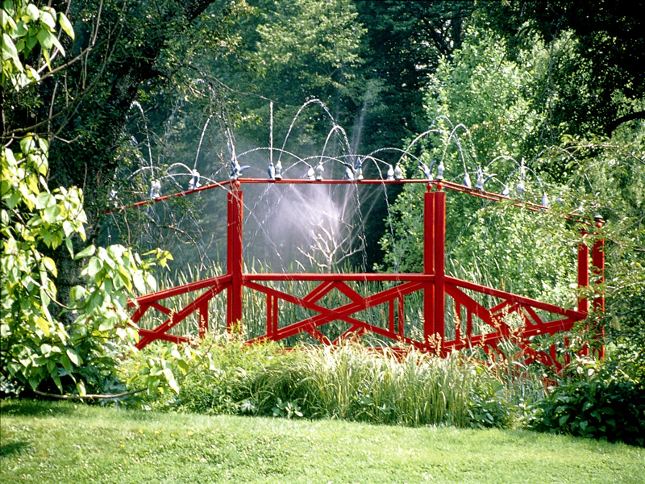
Notes:
Chateau de Vendeuvre
El Puente Chino

Slide 41
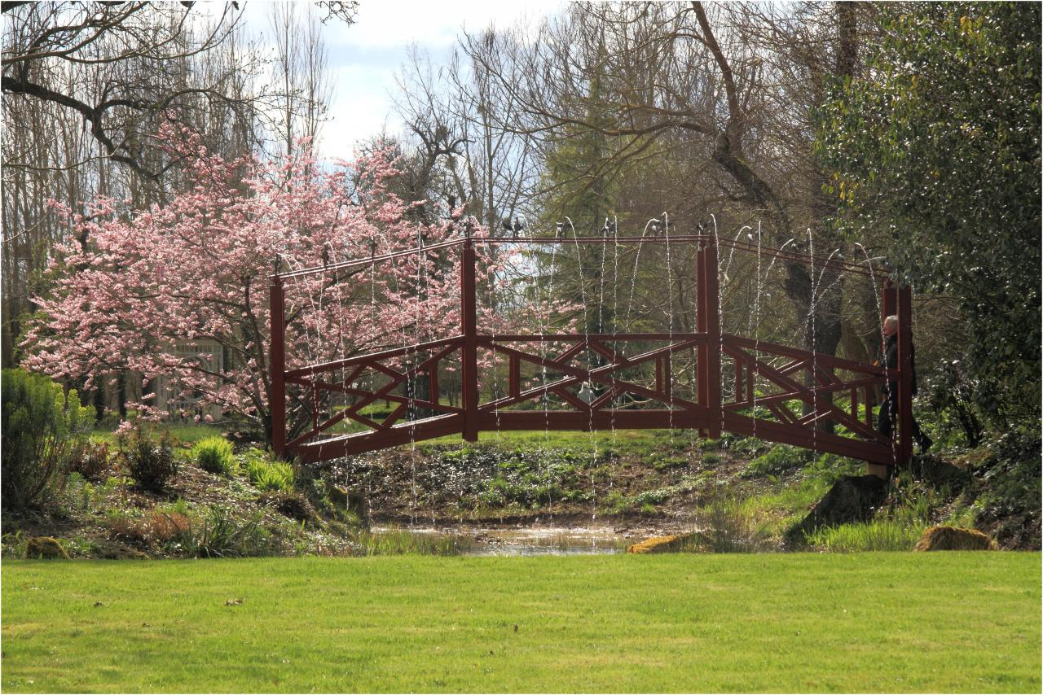
Notes:
Chateau de Vendeuvre
El Puente Chino

Slide 42
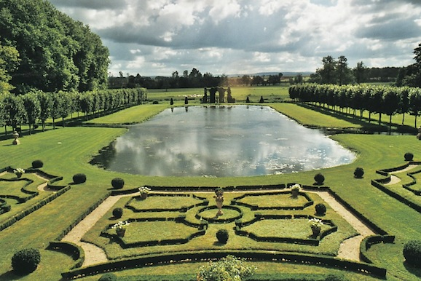
Notes:
Chateau de Vendeuvre

Slide 43
Chateau de Villandry.-
El Château de Villandry es un castillo-palacio situado en Villandry , en el departamento de Indre-et-Loire , Francia .
Las tierras donde una antigua fortaleza estuvo una vez fueron conocidos como Colombier hasta el siglo XVII.
Adquirido a principios del siglo XVI por Jean Le Breton, de Francia Controlador General de Guerra bajo el rey Francisco I , un nuevo castillo fue construido alrededor del original del siglo XIV mantener donde el rey Felipe II de Francia una vez que se reunió Richard I de Inglaterra para discutir la paz. También es conocido por sus hermosos jardines.

Slide 44
El castillo permaneció en la familia Le Breton durante más de dos siglos hasta que fue adquirida por el Marqués de Castellane. Durante la Revolución Francesa, la propiedad fue confiscada y en el siglo XIX, el emperador Napoleón lo adquirió para su hermano Jérôme Bonaparte .
En 1906, Joachim Carvallo compró la propiedad y se sirvió una enorme cantidad de tiempo, dinero y dedicación en la reparación y la creación de lo que muchos consideran como los más bellos jardines en cualquier lugar. Sus famosos jardines del Renacimiento incluyen un jardín de agua, ornamentales jardines de flores y huertos. Los jardines se presentan en los modelos formales creados en bajos parterres de setos .

Slide 45
En 1934, el Château de Villandry fue señalado un monumento histórico .
Al igual que todos los otros castillos del valle del Loira , es un Patrimonio de la Humanidad .
Siendo propiedad de la familia Carvallo, el Château de Villandry está abierto al público y es uno de los castillos más visitados de Francia, en 2007 el castillo recibió cerca de 330.000 visitantes

Slide 46
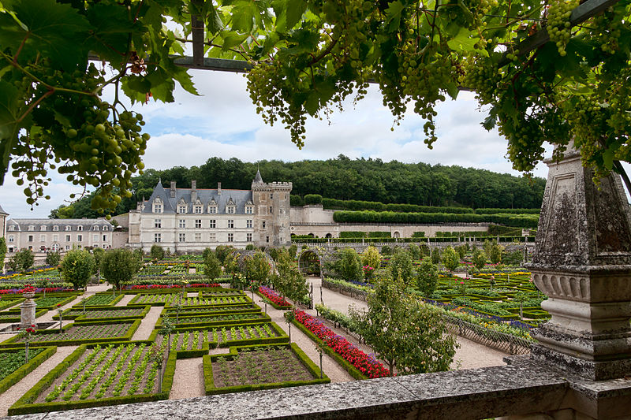
Notes:
Chateau de Villandry.-

Slide 47
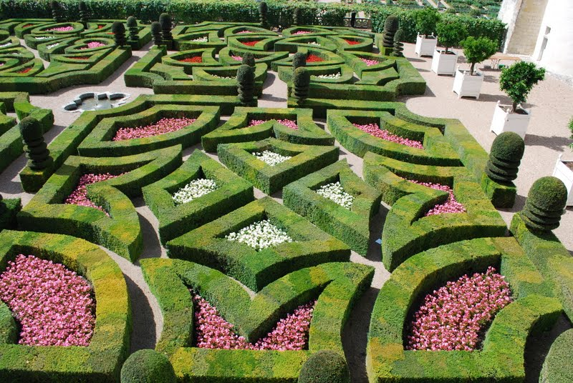
Notes:
Chateau de Villandry.-

Slide 48
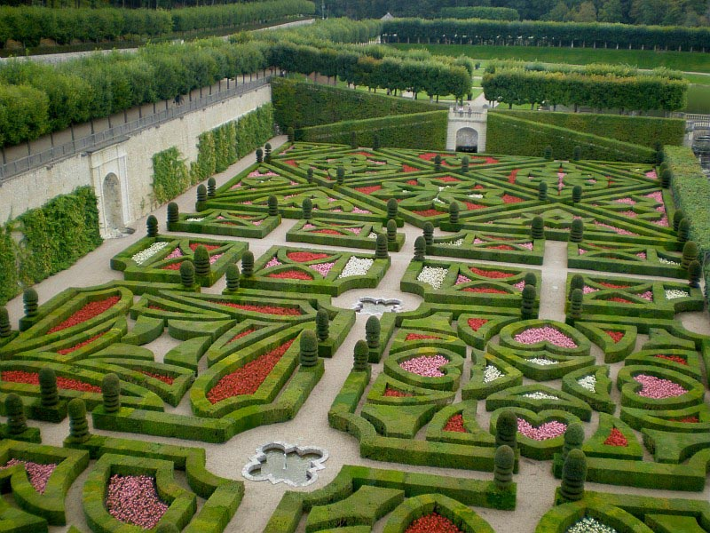
Notes:
Chateau de Villandry.-

Slide 49
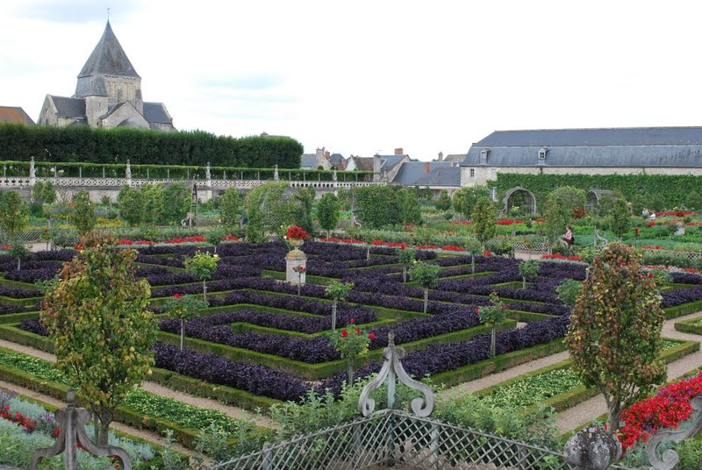
Notes:
Chateau de Villandry.-

Slide 50
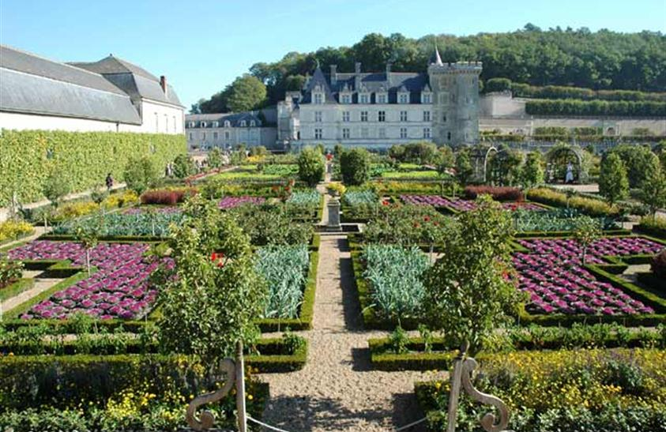
Notes:
Chateau de Villandry.-

Slide 51
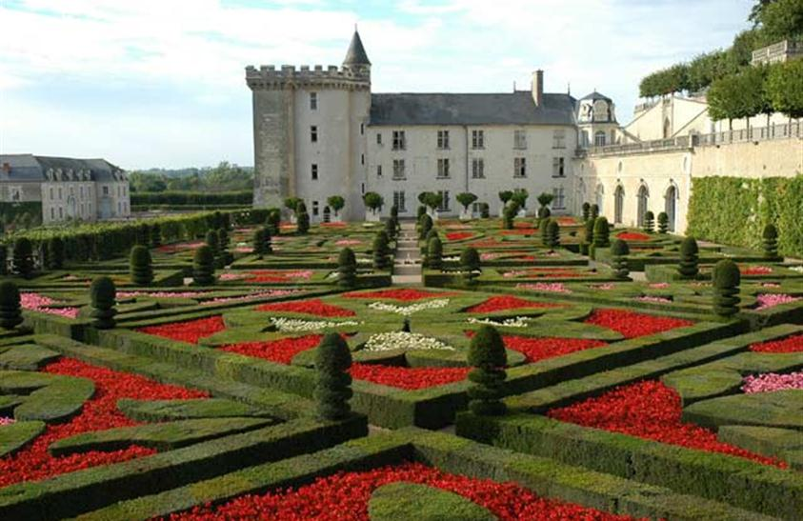
Notes:
Chateau de Villandry.-

Slide 52
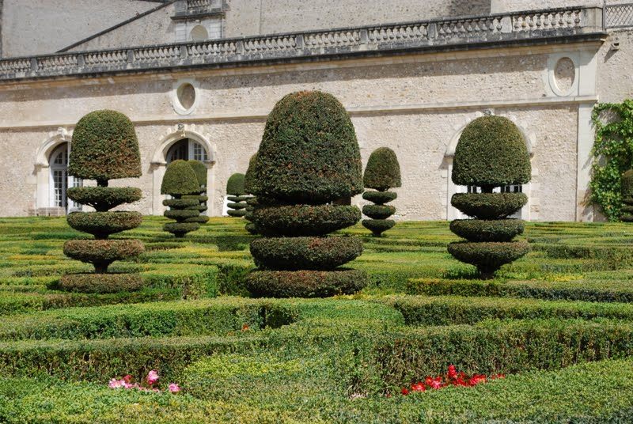
Notes:
Chateau de Villandry.-

Slide 53
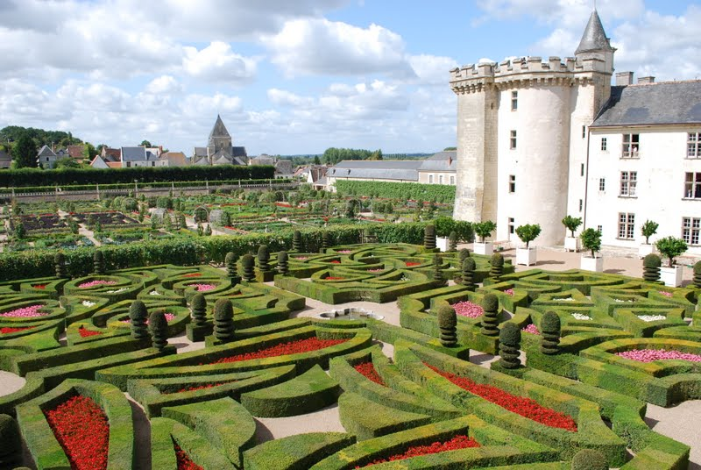
Notes:
Chateau de Villandry.-

Slide 54
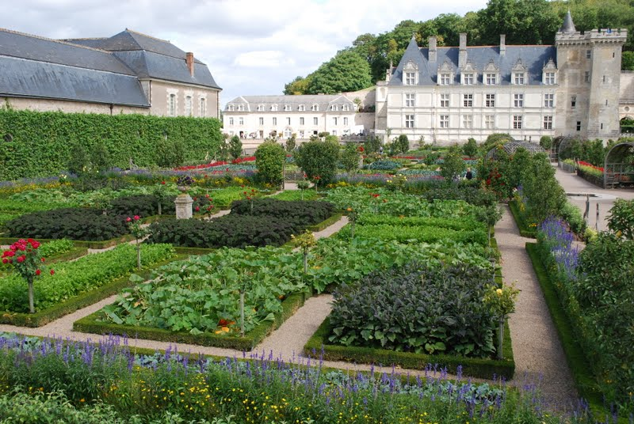
Notes:
Chateau de Villandry.-

Slide 55
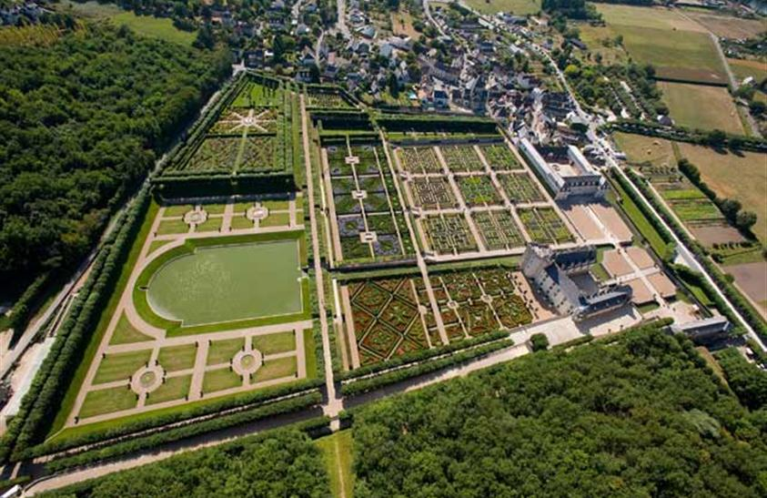
Notes:
Chateau de Villandry.-

Slide 56
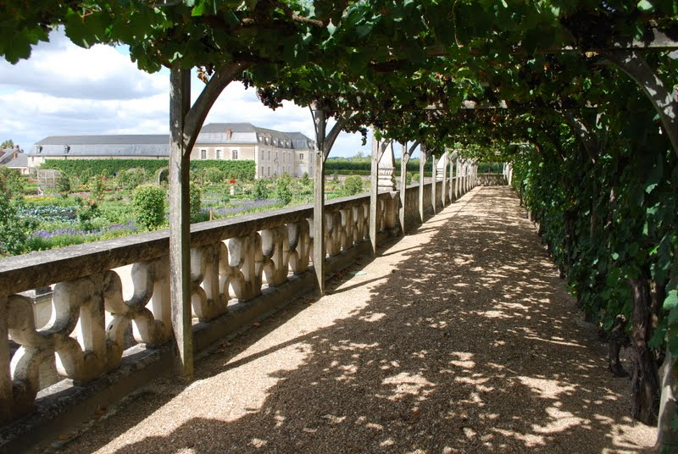
Notes:
Chateau de Villandry.-

Slide 57
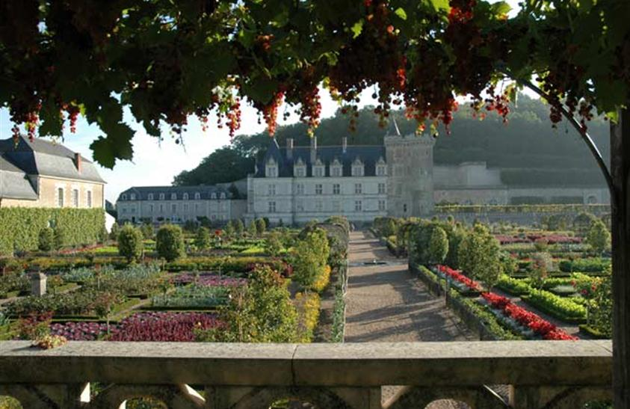
Notes:
Chateau de Villandry.-

Slide 58
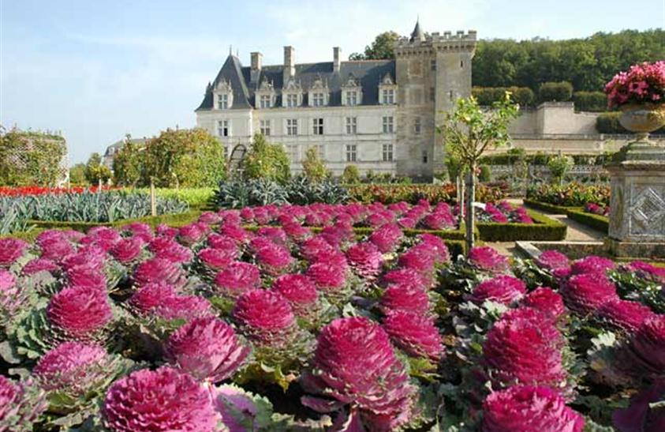
Notes:
Chateau de Villandry.-

Slide 59
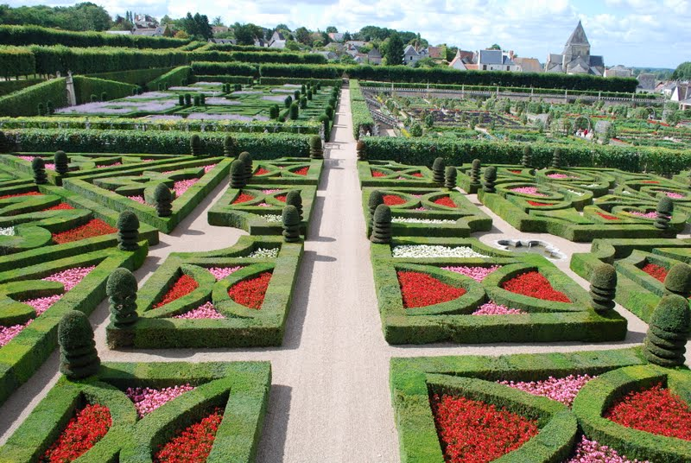
Notes:
Chateau de Villandry.-

Slide 60
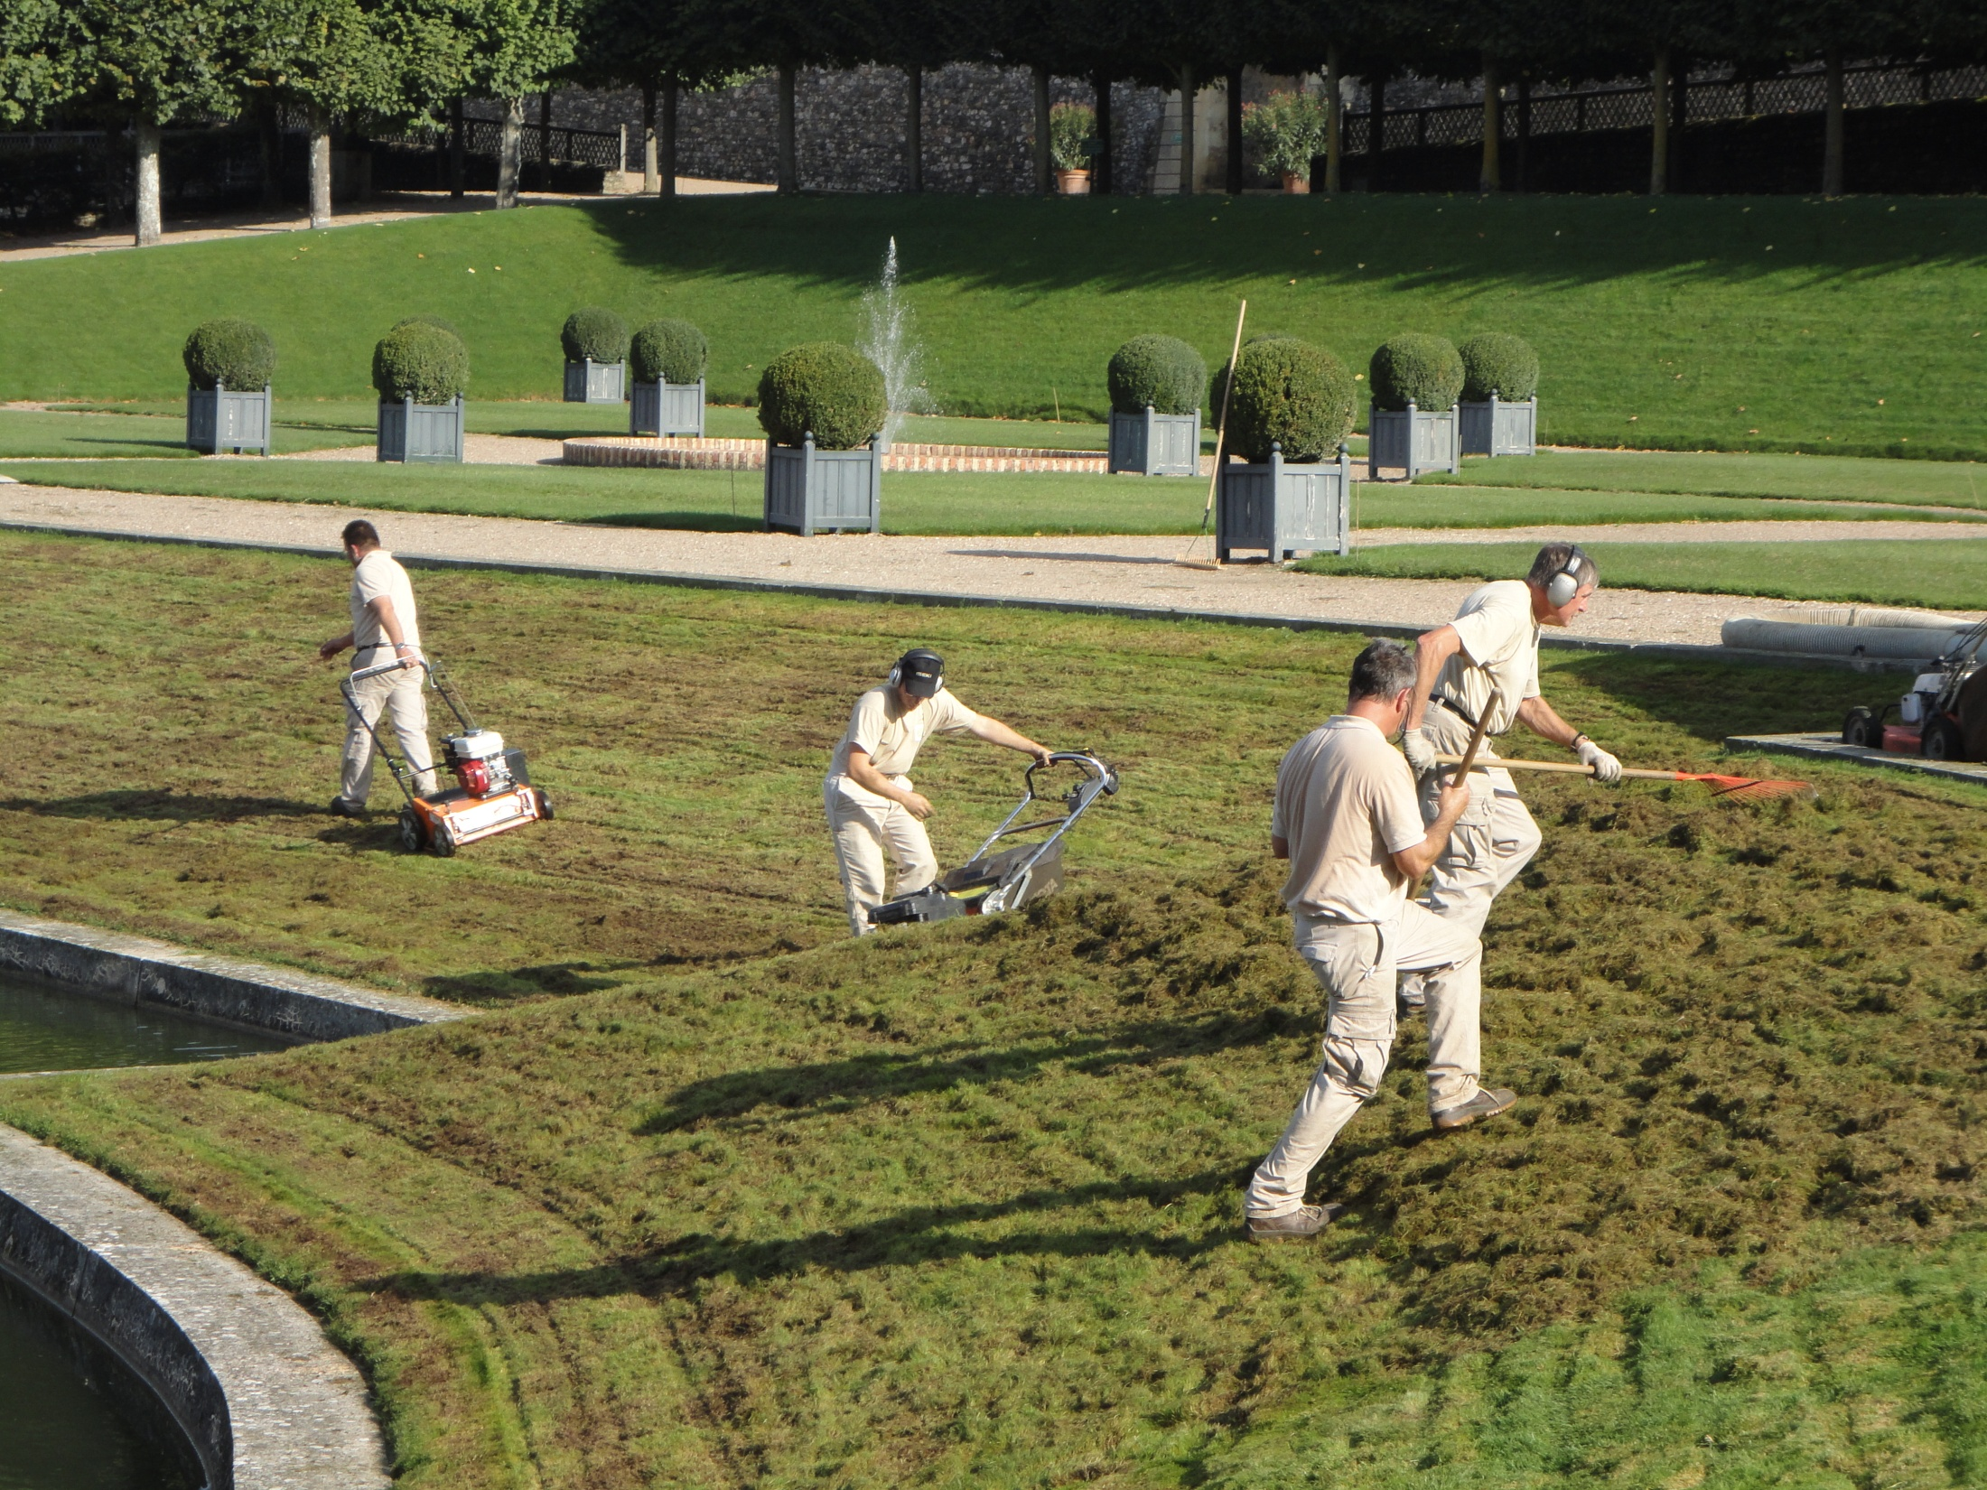
Notes:
Chateau de Villandry.-

Slide 61
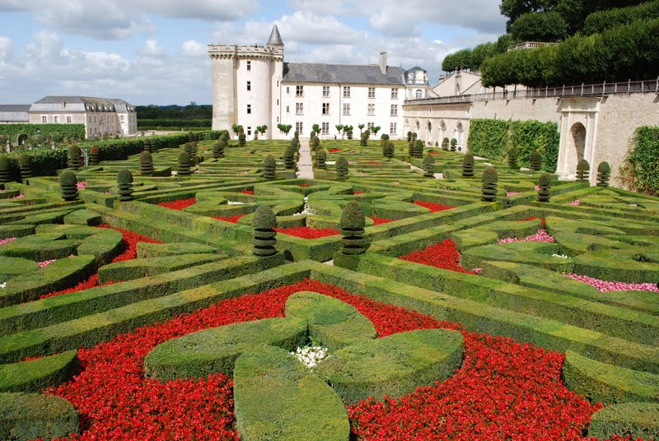
Notes:
Chateau de Villandry.-

Slide 62
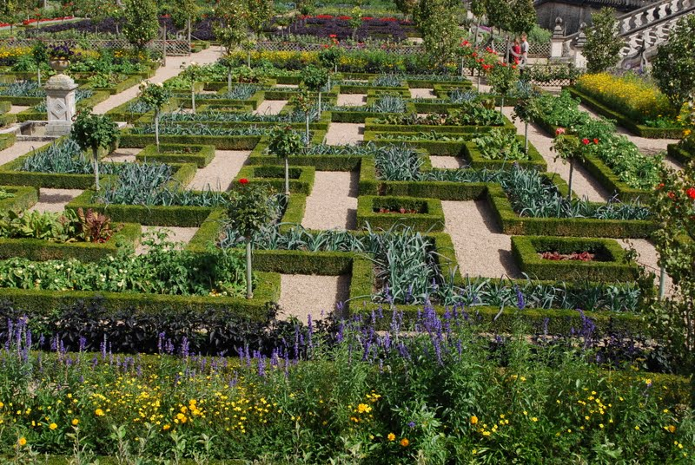
Notes:
Chateau de Villandry.-

Slide 63

Notes:
Chateau de Villandry.-

Slide 64

Notes:
Chateau de Villandry.-

Slide 65

Notes:
Chateau de Villandry.-

Slide 66

Notes:
Chateau de Villandry.-

Slide 67

Notes:
Chateau de Villandry.-

Slide 68
Chateau_de_Bouges_
Dens Castle es un castillo francés situado en la ciudad de Bouges-le-Château , en el departamento de Indre y la región Centro .
Este elegante " locura ", construida en piedra , construido en 1765 por un arquitecto desconocido Charles Claude François Leblanc Marnaval , dueño de una herrería y director de la Real Fábrica de hojas Châteauroux .
Protegidos como monumentos históricos , las cuevas del castillo como un centenar de edificios propiedad del Estado, se gestiona, en vivo y abierto al público por el Centro de los monumentos nacionales .

Slide 69
Dens Castillo tiene una clasificación como monumentos históricos desde 7 de septiembre 2001 .
Esto se relaciona con el castillo, sus dependencias, jardines, parques y edificios y paredes limítrofes y el camino de entrada.
Esta orden fue cancelada anteriores por medidas de protección: el orden de clasificación como monumentos históricos de 28 diciembre 1961 y el registro de detenidos bajo los monumentos históricos de 21 de octubre 1944 y el 3 de marzo de 1997 .

Slide 70

Notes:
Chateau_de_Bouges_

Slide 71

Notes:
Chateau_de_Bouges_

Slide 72

Notes:
Chateau_de_Bouges_

Slide 73

Notes:
Chateau_de_Bouges_

Slide 74

Notes:
Chateau_de_Bouges_

Slide 75

Notes:
Chateau_de_Bouges_

Slide 76

Notes:
Chateau_de_Bouges

Slide 77

Notes:
Chateau_de_Bouges

Slide 78

Notes:
Chateau_de_Bouges

Slide 79

Notes:
Chateau_de_Bouges

Slide 80
Chateau Champ de Bataille
El Château du Champ-de-Bataille, es un castillo que en el Eure departamento de la región francesa de Alta Normandía .
Un castillo barroco, Château du Champ-de-Bataille se encuentra entre las comunas de Neubourg y Sainte-Opportune-du-Bosc , y en el Campagne du Neubourg, entre el río Risle al oeste y el río Iton al este.
Fue construido en el siglo XVII por el Maréchal de Créqui.

Slide 81
En 1650 Alexandre de Créquy-Bernieulle (1628-1703) fue arrestado y exiliado a la provincia por el cardenal Mazarino . Construyó el Château du Champ-de-Bataille entre 1653 y 1665.
El jardín formal francés fue creada a partir de 1992 por un nuevo propietario, el diseñador de interiores Jacques Garcia .
Fue inspirado por los bosquejos del jardín original, ya marchito, que mostró la colocación de la gran terraza, la broderies y Bousquets, y las proporciones de los cuadrados de Apolo y Diana . Estas características fueron escrupulosamente reproducidos, mientras que las nuevas características del jardín tomaron su "medida y el tono" del modelo de la original. El jardín está catalogado por el Ministerio de Cultura de Francia como uno de los jardines más notables de Francia .

Slide 82

Notes:
Chateau Champ de Bataille

Slide 83

Notes:
Chateau Champ de Bataille

Slide 84

Notes:
Chateau Champ de Bataille

Slide 85

Notes:
Chateau Champ de Bataille

Slide 86

Notes:
Chateau Champ de Bataille

Slide 87

Notes:
Chateau Champ de Bataille

Slide 88

Notes:
Chateau Champ de Bataille

Slide 89


Notes:
Chateau Champ de Bataille

Slide 90

Notes:
Chateau Champ de Bataille

Slide 91

Notes:
Chateau Champ de Bataille

Slide 92

Notes:
Chateau Champ de Bataille

Slide 93

Notes:
Chateau Champ de Bataille

Slide 94
Domaine de Villarceaux
El Domaine de Villarceaux es un castillo francés, jardín acuático y un parque ubicado en la comuna de Chaussy en el Val d'Oise Departamento de Francia, a 65 kilómetros al noroeste de París.
El Domaine está dirigida por el Consejo Regional de la "Île-de-France durante 99 años, en un acuerdo con los propietarios del domaine, la Fundación Charles Leopold Mayer.
El parque cuenta con una casa señorial del siglo XVI y un castillo en el estilo de Louis XV del siglo XVIII. Los jardines están clasificados entre los jardines más notables de Francia .

Slide 95
Los jardines contienen una rara característica del siglo XVIII ornamental llamado vertugadin (eng: farthingale), el modelo de los miriñaques del siglo XVIII, rodeado de estatuas traídas de Italia.
Los jardines se encuentran en el sitio de un castillo medieval del siglo XI, construido para proteger a Francia de los ingleses, que en ese momento ocupaban Normandía , la provincia vecina. Muchos vestigios de las fortificaciones medievales permanecen en el parque. Una casa de campo y el jardín francés del agua se construyó en el siglo XVII.
En el siglo XVIII un castillo al estilo de Louis XV , construido sobre una colina rocosa que domina el jardín de agua.

Slide 96
Un residente famoso en el siglo XVII fue Ninon de Lenclos , el autor, cortesano y mecenas de las artes. Otro fue Françoise d'Aubigné , la futura Madame de Maintenon y futura esposa del rey Luis XIV , quien vivió allí después de la muerte de su primer marido, el poeta Paul Scarron , por invitación de sus amigos de la Montchevreuil, primos de los Marqueses de Villarceaux. El marqués se enamoró de ella, y encargó un retrato de cuerpo entero de ella, desnuda, que la avergonzaba mucho.
El retrato se puede ver hoy en el comedor de la casa. La casa dispone de una colección de muebles del siglo XVIII..

Slide 97
El domaine está catalogado como monumento histórico de Francia desde 1941.
Forma parte del Parque Regional de Vexin, y se utiliza para conciertos y eventos culturales. .

Slide 98

Notes:
Domaine de Villarceaux

Slide 99

Notes:
Domaine de Villarceaux

Slide 100

Notes:
Domaine de Villarceaux

Slide 101

Notes:
Domaine de Villarceaux

Slide 102

Notes:
Domaine de Villarceaux

Slide 103


Slide 104

Notes:
Domaine de Villarceaux

Slide 105

Notes:
Domaine de Villarceaux

Slide 106

Notes:
Domaine de Villarceaux

Slide 107

Notes:
Domaine de Villarceaux

Slide 108

Notes:
Domaine de Villarceaux

Slide 109

Notes:
Domaine de Villarceaux

Slide 110

Notes:
Domaine de Villarceaux

Slide 111

Notes:
Domaine de Villarceaux

Slide 112

Notes:
Domaine de Villarceaux

Slide 113

Notes:
Domaine de Villarceaux

Slide 114

Notes:
Domaine de Villarceaux

Slide 115

Notes:
Domaine de Villarceaux

